Slide 1
Hvad siger Bibelen om tro?
tre aftner om tro

Slide 2
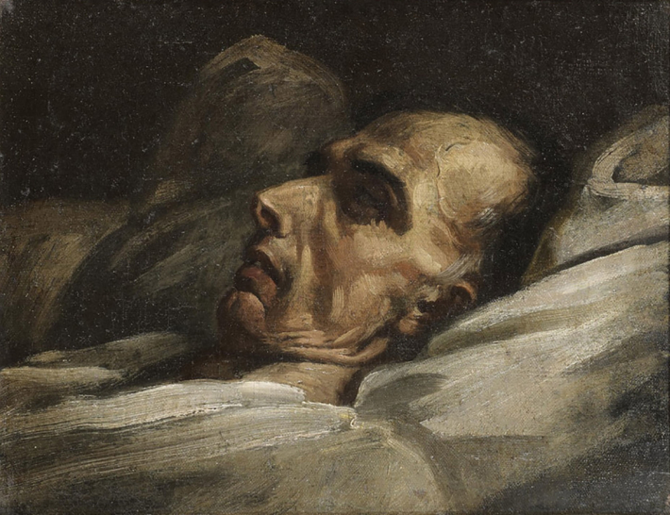
Pastor, hvad er tro?

Slide 3
Den lille bibel
For således elskede Gud verden, at han gav sin enbårne søn, for at enhver, som tror på ham, ikke skal fortabes, men have evigt liv. (Johannesevangeliet 3, 16)

Slide 4
Tro er vigtig…
”Den, der tror og bliver døbt, skal frelses; men den, der ikke tror, skal dømmes” (Markusevangeliet 16,16)

Slide 5
Abraham og troen
Abraham ”troede Herren, og han regnede ham det til retfærdighed.” (1. mosebog 15,6)

Slide 6
Hebræerbrevet
”uden tro er det umuligt at behage ham; for den, som kommer til Gud, må tro, at han er til og lønner dem, som søger ham” (Hebræerbrevet 11,16)

Slide 7
Pastor, hvad er tro?

Slide 8
Søndagens prædikentekst
Da Jesus gik ind i Kapernaum, kom en officer hen og bad ham: »Herre, min tjener ligger lammet derhjemme og lider forfærdeligt.« Han sagde til ham: »Jeg vil komme og helbrede ham.« Men officeren sagde: »Herre, jeg er for ringe til, at du går ind under mit tag. Men sig blot et ord, så vil min tjener blive helbredt. Jeg er jo selv en mand under kommando og har soldater under mig. Siger jeg til én: Gå! så går han, og til en anden: Kom! så kommer han, og til min tjener: Gør det og det! så gør han det.«

Slide 9
Søndagens prædikentekst
Da Jesus hørte det, undrede han sig og sagde til dem, der fulgte ham: »Sandelig siger jeg jer: Så stor en tro har jeg ikke fundet hos nogen i Israel « Men til officeren sagde Jesus: »Gå, det skal ske dig, som du troede!« Og hans tjener blev helbredt i samme time.

Slide 10
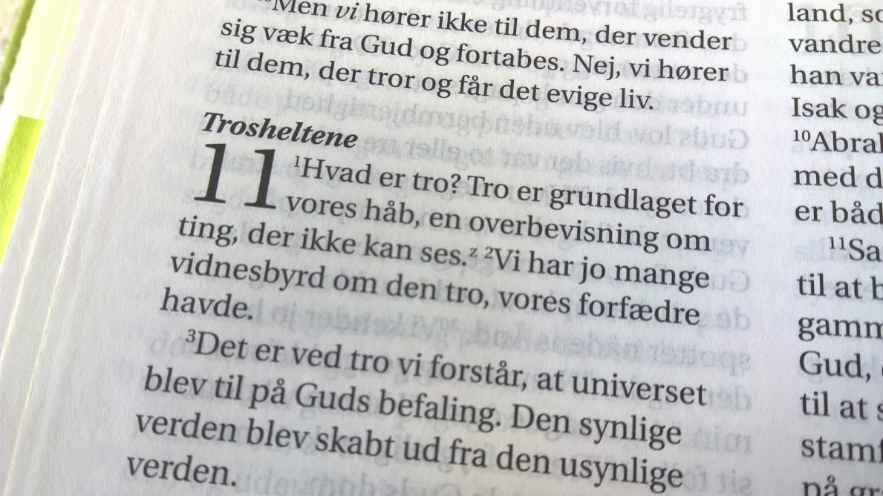
Bibelens korte definition af tro
”Tro er fast tillid til det, der håbes på, overbevisning om det, der ikke ses” (Hebræerbrevet kapitel 11 vers 1)

Slide 11
”… er så kortsynet, at han intet kan se” (2. Petersbrev 1,9)

Slide 14
Vi ser på det usynlige?
”Vi ser ikke på det det synlige, men på det usynlige; det synlige varer jo kun en tid, det usynlige evigt” (2. Korintherbrev 4,9)

Slide 15
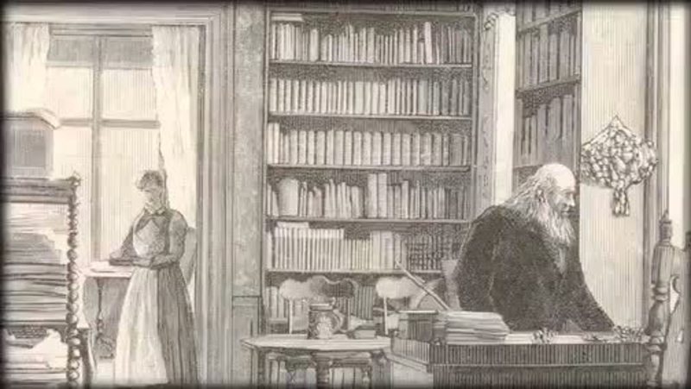
Øjne, I var lykkelige, I, som så Guds Søn på jord. Øren, I blev hovedrige, da I lytted til hans ord, … Konger og profeter mange længtes efter eders kår

Slide 16
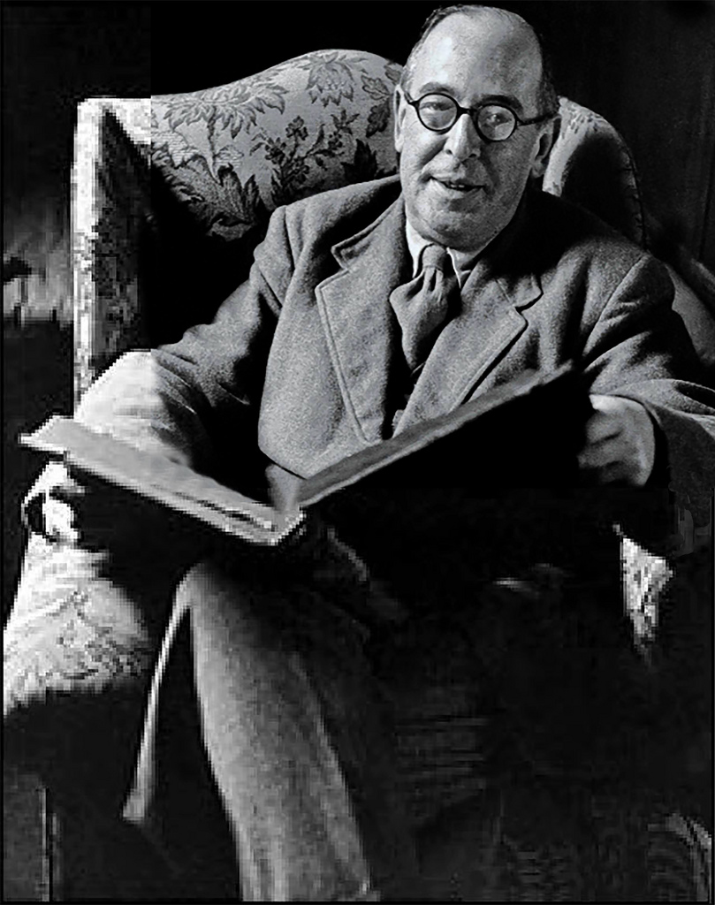
C.S. Lewis (1898-1963)
”Seeing is not believing. […] What we learn from experence depends on he kind of philosophy we bring to experience”

Slide 17
Anselm af Canterbury (1033-1109)
Credo ut intelligam Jeg tror for at kunne forstå.

Slide 18
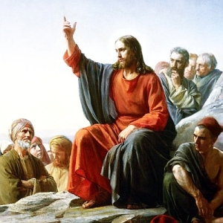
se = tro eller tvivl
hvis de ikke tror efter at have læst bibelen…
Efter Lazarus´ opvækkelse
”vil de heller ikke lade sig overbevise, selv om en står op fra de døde” (Lukas 16,31).
” Fra den dag af var de [jøderne] besluttet på at slå ham [Jesus] ihjel” (Johs 11, 53).

Slide 19
”men nogle tvivlede”
Men de elleve disciple gik til Galilæa til det bjerg, hvor Jesus havde sat dem stævne. Og da de så ham, tilbad de ham, men nogle tvivlede. (Matthæusevangeliet 28,16-17)

Slide 20
Det er bedre til vort bedste at Jesus forlod os
”Men jeg siger jer sandheden: Det er det bedste for jer, at jeg går bort. For går jeg ikke bort, vil Talsmanden ikke komme til jer; men når jeg går herfra, vil jeg sende ham til jer. ” (Johannesevangeliet 16,17)

Slide 21
Blindfødt og dødt
” Blindfødt var det ømme hjerte, ser dog nu hans Guddoms-glans; død var sjælen til vor smerte, lever nu i Ånden hans, igenfødte til Guds rige vi det ser i lys tillige.”

Slide 22
”Frygt ikke, der er flere på vores side end på deres! Så bad Elisa: Herre, åbn øjnene på ham, så han kan se!”. Herren åbnede den ungen mands øjne, og han så at bjerget var fuldt af ildheste og ildvogne rundt om Elisa” (Anden Kongebog 6,16)

Slide 23
Hvor skal man begynde?

Slide 24
Hvor skal man begynde?

Slide 25
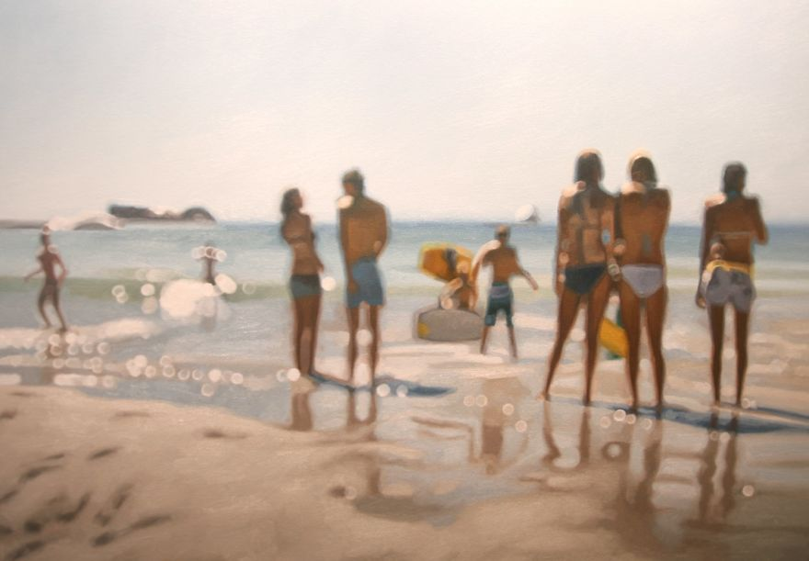

Slide 26
Tro… vantro
”Jeg tror, hjælp min vantro” (Markus 9,24)

Slide 27
Til Thomas, der ville se for at tro
”Du tror, fordi du har set mig. Salige er de, som ikke har set og dog tror.” (Johannesevangeliet 20,29)

Slide 28
C.S. Lewis
Jeg prøver her at forhindre nogen i at komme med den helt afsindige tanke om ham, som man ofte hører folk fremføre: ”Jeg vil godt acceptere Jesus som en stor morallærer, men jeg accepterer ikke hans påstand om at være Gud.” Det er lige netop det, vi ikke kan sige. Et menneske, der blot var et menneske, men sagde de ting, Jesus sagde, ville ikke være en stor morallærer. Han ville enten være sindssyg – på linje med en mand, der påstår, at han er et pocheret æg – eller også ville han være Djævelen selv.

Slide 29
C.S. Lewis
Enhver må træffe et valg. Enten var og er dette menneske Guds Søn, eller også er han en galning eller noget endnu værre. Man kan spærre ham inde som sindssyg, man kan spytte på ham og slå ham ihjel som en dæmon – eller man kan falde ned for hans fødder og kalde ham ”Herre og Gud”. Men lad os ikke komme med dette nedladende vås om, at han var en stor morallærer. Den udvej har han ikke givet os. Det er ikke hans mål.

Slide 30
hvis du med din mund bekender, at Jesus er Herre, og i dit hjerte tror, at Gud har oprejst ham fra de døde, skal du frelses. For med hjertet tror man til retfærdighed, med munden bekender man til frelse, for Skriften siger: »Ingen, som tror på ham, skal blive til skamme.« Der er ingen forskel på jøder og grækere; alle har den samme Herre, rig nok for alle, som påkalder ham, for »enhver, som påkalder Herrens navn, skal frelses«. (Romerbrevet 10,9-10)

Slide 32
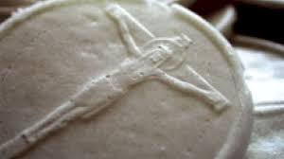
Begynd med Jesus

Slide 33
Den lille bibel
For således elskede Gud verden, at han gav sin enbårne søn, for at enhver, som tror på ham, ikke skal fortabes, men have evigt liv. (Johannesevangeliet 3, 16)

Slide 34
Øjne, I er lykkelige, I, som ser Guds Søn på jord! Øren, I blev hovedrige, da I hørte livets ord! Hjerte, da du ordet tro'de, livets træ randt op af rode!

